Slide 1







Slide 2




my dear
在1984的宁静夏夜，她出生在某某城市。......
在1984的宁静夏夜，她出生在某某城市。......

Slide 3



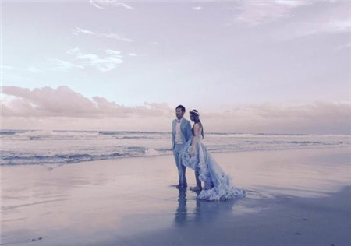

Slide 4









Slide 5


Slide 6
爱情是行走的船，船上承载的是每个乘客的生命和幸福。水能载舟，亦能覆舟。没有水，船不能行；水太急，船亦不能行。

Slide 7


Slide 10


